Slide 1
人工智能安全-对抗样本 复旦大学计算机学院 钱振兴

Slide 2
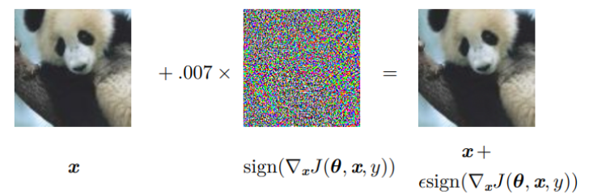
Part Three – 对抗样本
对抗样本简介
白盒攻击
黑盒攻击
对抗样本防御
Panda
Gibbon

Slide 3
一、对抗样本简介

Slide 4
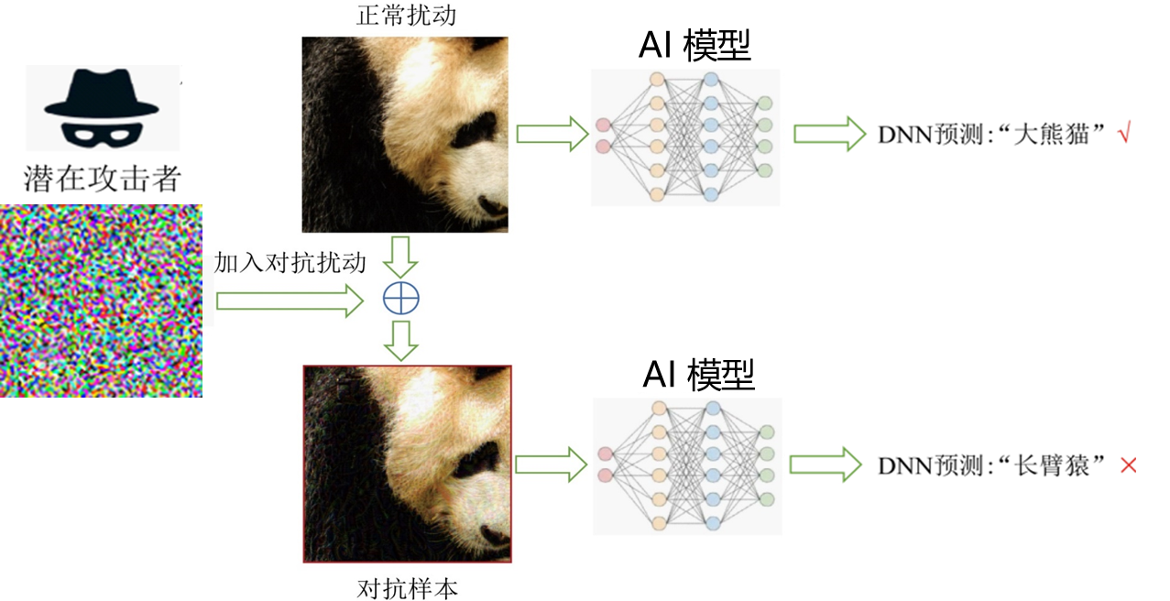
定义
对抗样本（Adversarial Examples）：在输入样本中添加人类难以察觉的微小扰动，使机器学习模型做出错误的预测
Notes:
为什么命名对抗样本

Slide 5
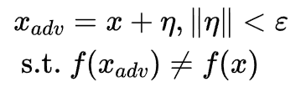
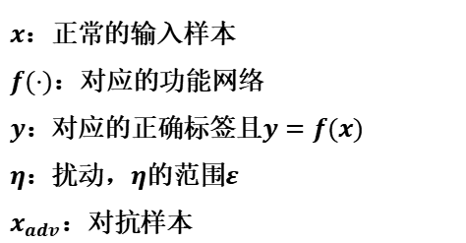
模型学习 vs 对抗样本
模型学习：通过更新参数来提升自身对样本的识别准确率
对抗样本：更新样本以对抗模型，降低模型的识别准确率
$x$：正常的输入样本
$f(·)$：对应的功能网络
$y$：对应的正确标签且$y=f(x)$
$η$：扰动，$η$的范围$ε$
$x_{adv}$：对抗样本

Slide 6
攻击场景
对抗样本攻击发生在模型应用阶段
训练
测试
部署
应用（推理）
对抗样本攻击的对象是预训练的模型，在攻击期间不对模型做修改，只改样本！

Slide 7
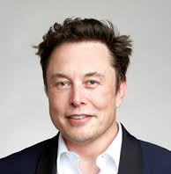
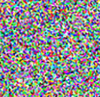
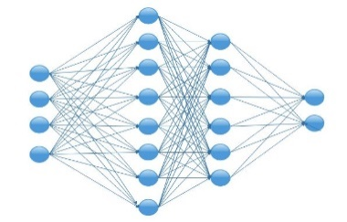

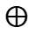
攻击场景
对抗样本攻击会造成严重后果
人脸识别网络
扎克伯格
$$⨁$$
向M人脸上添加对抗扰动，使人脸识别模型将其误分类成Z

Slide 8
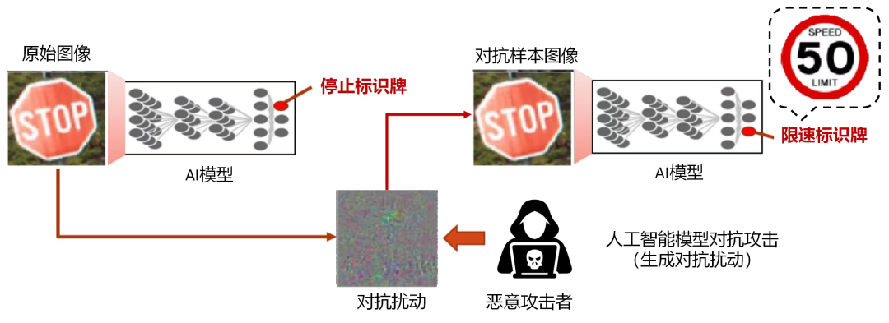
攻击场景
对抗样本攻击会造成严重后果
在Stop标识牌上添加微小的噪声，使自动驾驶模型将其错误识别限速标志！

Slide 9
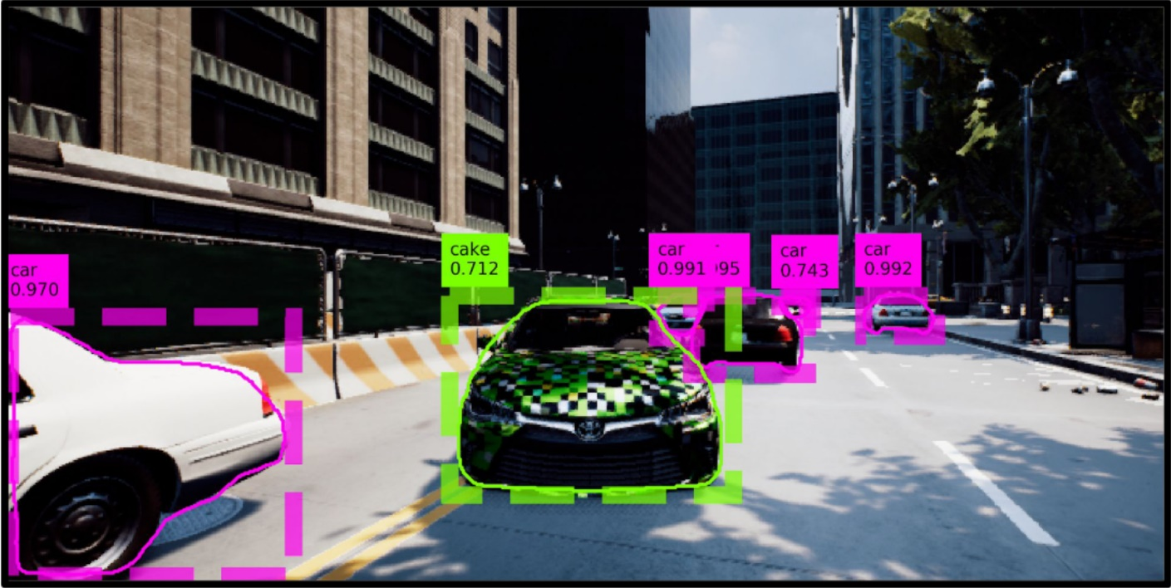
攻击场景
对抗样本攻击会造成严重后果
带扰动（绿色马赛克）的汽车被自动驾驶模型识别成蛋糕！

Slide 10



技术分类
按知识
白盒攻击
攻击
黑盒攻击
按目标
非目标攻击
目标攻击
对抗样本
对抗性训练
防御
数据预处理
Notes:
以黑盒白盒的角度进行讲解

Slide 11
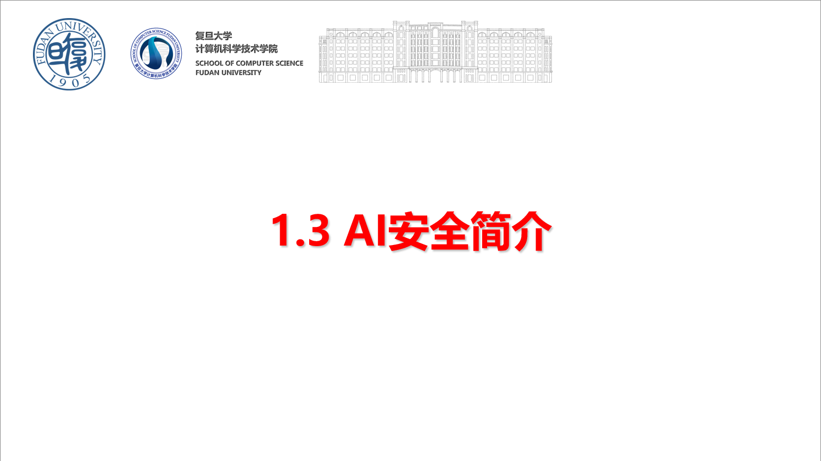

白盒对抗攻击
二、白盒攻击
Notes:
以黑盒白盒的角度进行讲解

Slide 12

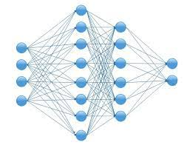
白盒攻击场景
攻击者知道目标模型结构、参数信息
能够求得模型对于样本的梯度，可发起强力对抗样本攻击
无访问限制

Slide 13
2.1 L-BFGS求解法
Szegedy C, Zaremba W, Sutskever I, et al. Intriguing properties of neural networks[C]//2nd International Conference on Learning Representations, ICLR 2014. 2014.

Slide 14
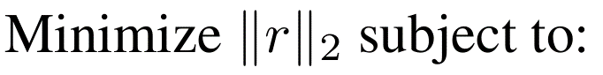
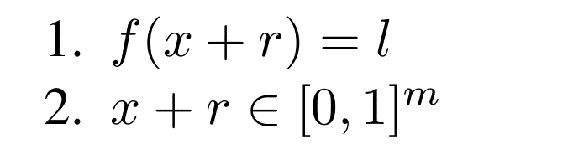
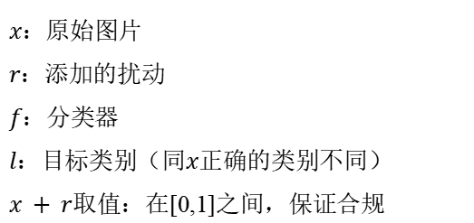
优化问题
将对抗样本生成转化为盒约束优化问题
优化目标:
$x$：原始图片
$r$：添加的扰动
$f$：分类器
$l$：目标类别（同$x$正确的类别不同）
$x + r$取值：在[0,1]之间，保证合规
Notes:
简单看看损失函数：一方面我们需要r的某种范式越小越好，另一方面我们希望loss(x+r, l)越小越好，因为这样表明x+r分类成类别l的概率越大。

Slide 15
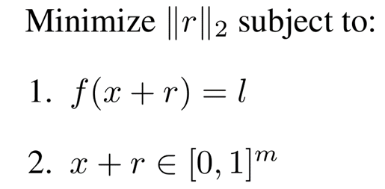
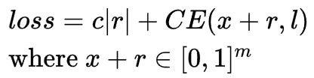
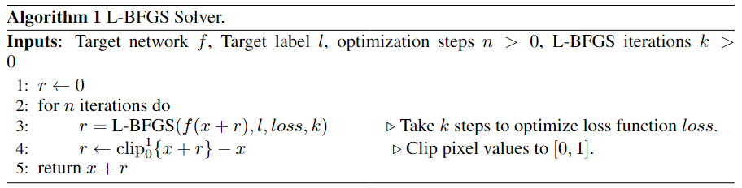
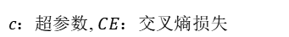
攻击方法
通过L-BFGS优化器求解
通过如下损失函数近似优化目标，并通过box-constrained L-BFGS求解：
$c$：超参数, $CE$：交叉熵损失
Notes:
简单看看损失函数：一方面我们需要r的某种范式越小越好，另一方面我们希望loss(x+r, l)越小越好，因为这样表明x+r分类成类别l的概率越大。

Slide 16
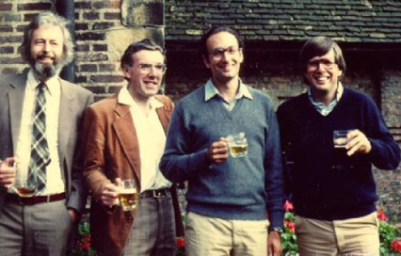
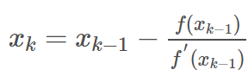
L-BFGS
函数最优化的基本思路：Taylor展开，展开阶次越高，求解越精确
但是对计算内存要求较高，L-BFGS是一种有限内存中的求解方法
牛顿求根法
BFGS: Broyden, Fletcher, Goldfarb, Shanno

Slide 17
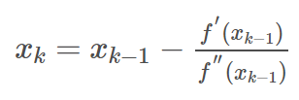
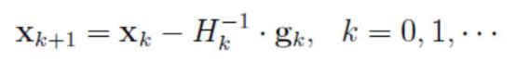
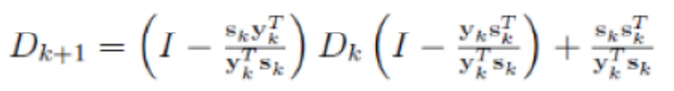
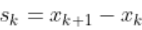
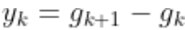
L-BFGS
牛顿法可用于求函数驻点，等同于用牛顿法对函数的梯度求根
对于向量：
Hessian矩阵H⁻¹：二阶导数
g：一阶导数
BFGS：
L-BFGS：
每次运算中，通过抛弃s和y中的部分数据来近似计算D，实现了有限内存量中的BFGS
D：H⁻¹，初始值为单位阵，迭代逼近法
维度高的时候，D的存储数据量大

Slide 18
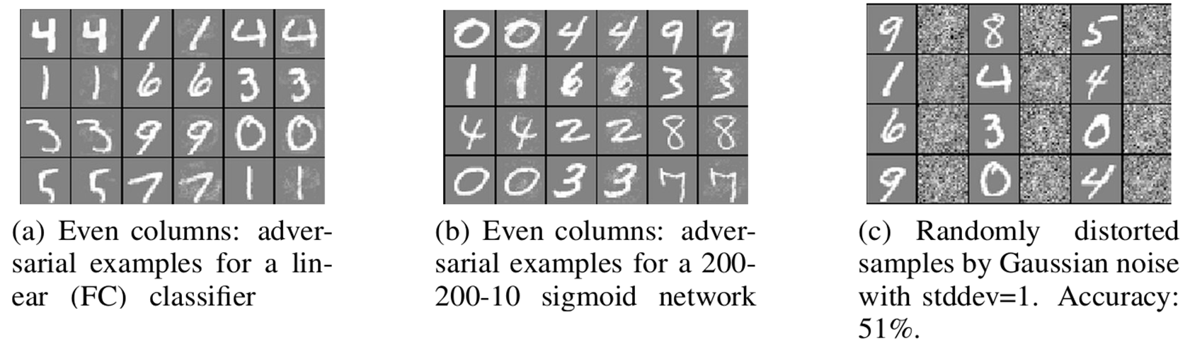
攻击效果
MNIST对抗样本可视化
FC模型：单层全连接
200-200-10模型：三层全连接
200为隐层激活值数量
FC模型：单层全连接
奇数列对应原始图像，偶数列是扭曲后图像，(a)(b)添加对抗扰动, (c)添加随机高斯噪声
对抗样本使得模型识别准确率为0；直接添加高斯噪声有近50%的识别准确率
Notes:
FC 模型：单层全连接层，输入数量等于像素值数量，输出数量为10
200-200-10 sigmoid network: 3层全连接层，输入数量等于像素值数量，输出数量为10，使用sigmoid做为激活函数

Slide 19
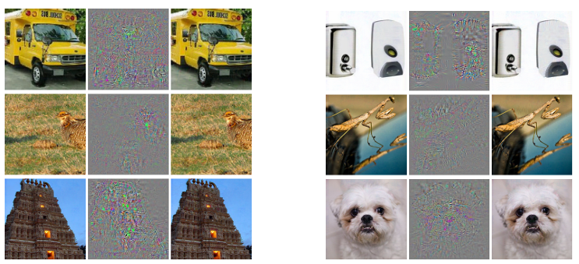
攻击效果
从ImageNet数据集中随机选取的64张图像，针对AlexNet
所有对抗样本被正确分类为目标类（鸵鸟），平均改动1.67/像素
鸵鸟
目标模型
原图
扰动
对抗样本
原图
扰动
对抗样本

Slide 20
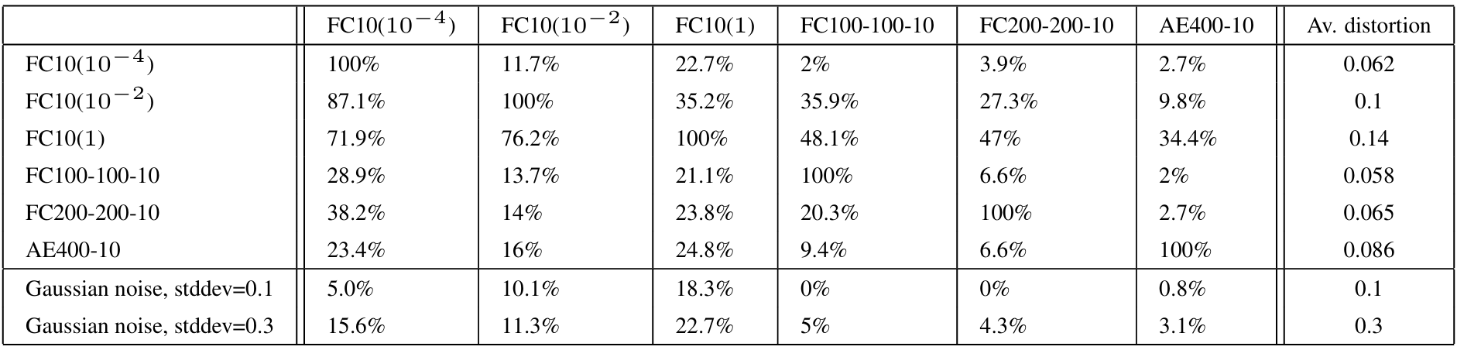
攻击效果
MNIST数据集：对抗样本的跨模型泛化
图像失真
（训练时的权重衰减系数）
针对特定模型的对抗样本（前5行添加对抗扰动，后两行添加高斯噪声）
输入其他模型时的攻击成功率

Slide 21
L-BFGS求解法
将对抗样本生成转化为盒约束优化问题，并使用支持盒约束的L-BFGS优化器求解
优点：利用二阶导数信息，生成较优扰动
缺点：计算开销大，生成对抗样本的效率低

Slide 22
2.2 快速梯度法
Goodfellow I J, Shlens J, Szegedy C. Explaining and harnessing adversarial examples[C]//Proceedings of the International Conference on Learning Representations. 2015.

Slide 23
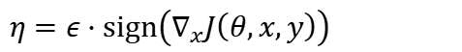
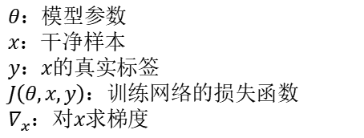
快速符号梯度
快速符号梯度方法 Fast Gradient Sign Method（FGSM）
通过修改样本数值，使得梯度上升，让模型发生误分类
只更新一次即可快速生成对抗样本，损失越大越容易达到误分类目标
$$η=ε⋅sign\left(∇_{x}J\left(θ,x,y\right)\right)$$
$θ$：模型参数
$x$：干净样本
$y$：$x$的真实标签
$J\left(θ,x,y\right)$：训练网络的损失函数
$∇_{x}$：对$x$求梯度
Panda
Gibbon
Notes:
直觉：梯度下降使得模型对于输入图像输出的损失函数值变小，从而使网络输出正确的预测，那么如果将计算得出的损失值加到输入图像上，使得网络输出的损失值变大，即可使网络趋向于输出错误的预测结果

Slide 24
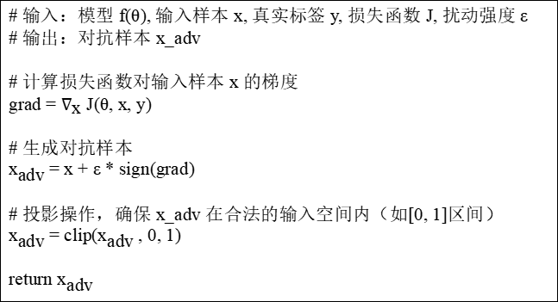
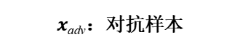
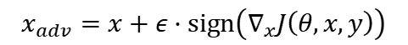
攻击方法
FGSM生成对抗样本的方法为
FGSM伪代码:
# 输入：模型 f(θ), 输入样本 x, 真实标签 y, 损失函数 J, 扰动强度 ε
# 输出：对抗样本 x_adv
# 计算损失函数对输入样本 x 的梯度
grad = ${\text{∇}}_{\text{x}}$ J(θ, x, y)
# 生成对抗样本
${\text{x}}_{\text{adv}}$= x + ε * sign(grad)
# 投影操作，确保 x_adv 在合法的输入空间内（如[0, 1]区间）
${\text{x}}_{\text{adv}}$= clip(${\text{x}}_{\text{adv}}$, 0, 1)
return ${\text{x}}_{\text{adv}}$
$$x_{adv}=x+ε⋅sign\left(∇_{x}J\left(θ,x,y\right)\right)$$
$x$_{adv}：对抗样本
FGSM是无目标的攻击
只要使得模型分类错就行了！
Notes:
直觉：梯度下降使得模型对于输入图像输出的损失函数值变小，从而使网络输出正确的预测，那么如果将计算得出的损失值加到输入图像上，使得网络输出的损失值变大，即可使网络趋向于输出错误的预测结果

Slide 25
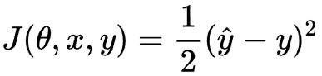
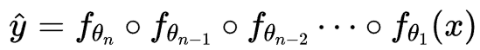

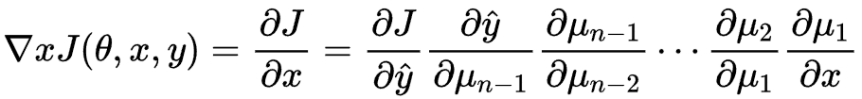

攻击方法
对样本的链式求导
$f_{θ_{n}}表示$模型第$n$层的参数， 令$μ_{i}表示模型$第$i$层对应的激活特征图
通过如下公式对样本进行求导：
Notes:
直觉：梯度下降使得模型对于输入图像输出的损失函数值变小，从而使网络输出正确的预测，那么如果将计算得出的损失值加到输入图像上，使得网络输出的损失值变大，即可使网络趋向于输出错误的预测结果

Slide 26
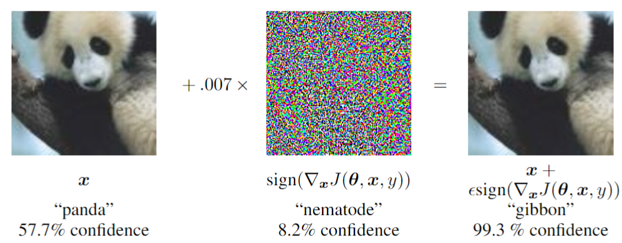
攻击效果
ImageNet数据集，针对GoogLeNet产生快速对抗样本
添加少量微扰动，可将大熊猫以99.3%的置信度识别为长臂猿

Slide 27
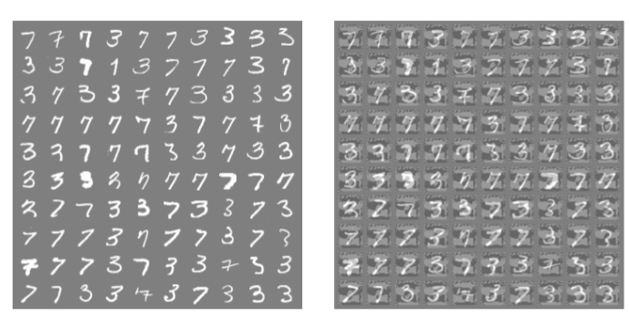
攻击效果
逻辑回归模型：针对原始图像的识别错误率仅1.6%（左）
针对对抗样本的识别错误率为99%（右）
模型：逻辑回归模型，数据：MNIST的数字3和数字7二分类

Slide 28
FGSM方法
FGSM利用输入梯度（分类损失相对输入的梯度）的符号信息（即梯度方向）进行一步固定步长的梯度上升来完成攻击
优点：简单快速，计算效率高
缺点：扰动较大，易被检测到；难以抵抗蒸馏防御

Slide 29
2.3 梯度迭代方法
Kurakin A, Goodfellow I J, Bengio S. Adversarial examples in the physical world[C]//Proceedings of the International Conference on Learning Representations. 2017.

Slide 30




梯度迭代法
梯度迭代法：BIM, Basic Iterative Method
将 FGSM 的一步攻击转换成多步迭代，实现更准确的攻击
FGSM
FGSM攻击强度大，修改不够准确
BIM在每一小步后，重新计算梯度方向
优点：可以构造出更加精准的扰动
代价：增大了计算量
$$X_{1}^{ }$$
$$X_{3}^{ }$$
$$X_{2}^{ }$$
BIM
$$X_{0}^{ }$$

Slide 31


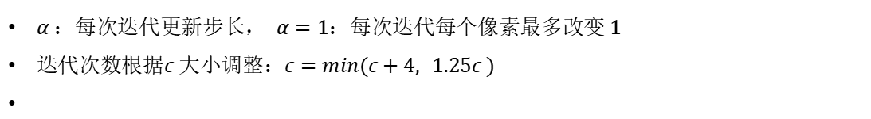
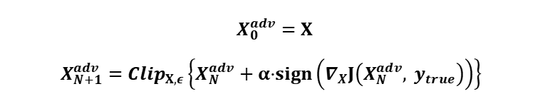
无目标攻击
不假定攻击目标，只要让模型误判就行
思路：快速梯度的不断迭代
$$X_{0}^{adv}=X$$
$$X_{N+1}^{adv}={Clip}_{X,ε}\left\{X_{N}^{adv}+α·sign\left(∇_{X}J\left(X_{N}^{adv},{ y}_{true}\right)\right)\right\}$$
$α$：每次迭代更新步长， $α=1$：每次迭代每个像素最多改变$1$
迭代次数根据$ε$大小调整：$ε=min(ε+4, 1.25ε )$
Notes:
BIM则通过迭代的方式，沿着梯度增加的方向进行多步小扰动（该扰动幅值由公式中的α控制），并且在每一小步后，重新计算梯度方向，相比FGSM能构造出更加精准的扰动，但代价是增大了计算量。

Slide 32
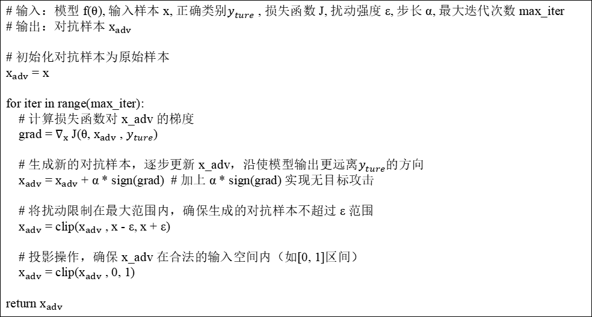
无目标攻击
# 输入：模型 f(θ), 输入样本 x, 正确类别$y_{ture}$ , 损失函数 J, 扰动强度 ε, 步长 α, 最大迭代次数 max_iter
# 输出：对抗样本 $x_{adv}$
# 初始化对抗样本为原始样本
$x_{adv}$ = x
for iter in range(max_iter):
# 计算损失函数对 x_adv 的梯度
grad = ${\text{∇}}_{x}$ J(θ, $x_{adv}$ , $y_{ture}$)
# 生成新的对抗样本，逐步更新 x_adv，沿使模型输出更远离$y_{ture}$的方向
$x_{adv}$ = $x_{adv}$ + α * sign(grad) # 加上 α * sign(grad) 实现无目标攻击
# 将扰动限制在最大范围内，确保生成的对抗样本不超过 ε 范围
$x_{adv}$ = clip($x_{adv}$ , x - ε, x + ε)
# 投影操作，确保 x_adv 在合法的输入空间内（如[0, 1]区间）
$x_{adv}$ = clip($x_{adv}$ , 0, 1)
return $x_{adv}$
BIM无目标攻击的伪代码

Slide 33
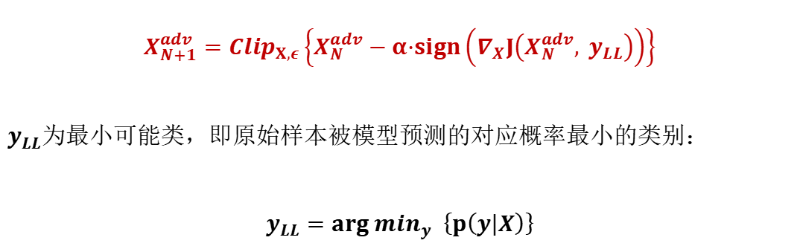
有目标攻击
指定目标类别，迭代更新方向发生变化
思路：沿目标类别分类损失下降的方向更新
$$X_{N+1}^{adv}={Clip}_{X,ε}\left\{X_{N}^{adv}−α·sign\left(∇_{X}J\left(X_{N}^{adv},{ y}_{LL}\right)\right)\right\}$$
$y_{LL}$为最小可能类，即原始样本被模型预测的对应概率最小的类别：
$$y_{LL}={arg min}_{y}\left\{p\left(y | X\right)\right\}$$
Notes:
BIM则通过迭代的方式，沿着梯度增加的方向进行多步小扰动（该扰动幅值由公式中的α控制），并且在每一小步后，重新计算梯度方向，相比FGSM能构造出更加精准的扰动，但代价是增大了计算量。

Slide 34
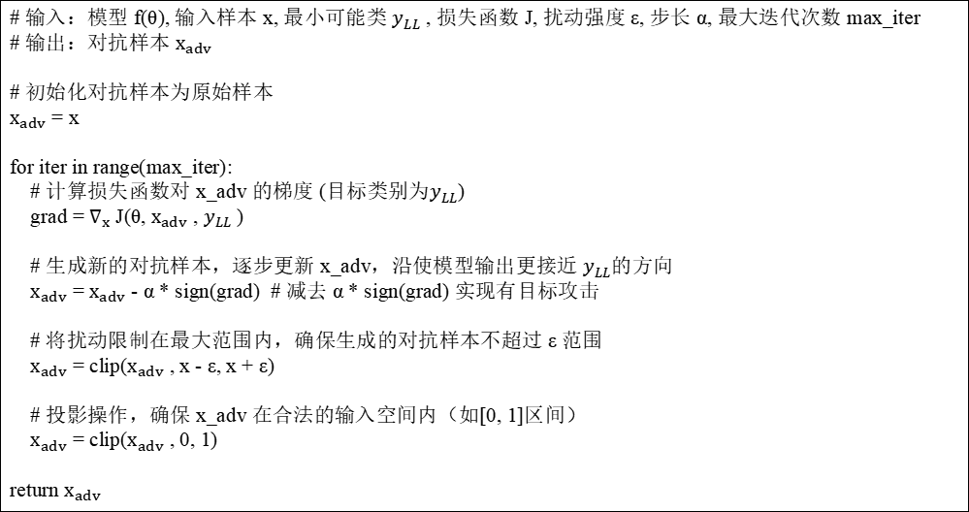
有目标攻击
# 输入：模型 f(θ), 输入样本 x, 最小可能类 $y_{LL}$ , 损失函数 J, 扰动强度 ε, 步长 α, 最大迭代次数 max_iter
# 输出：对抗样本 $x_{adv}$
# 初始化对抗样本为原始样本
$x_{adv}$ = x
for iter in range(max_iter):
# 计算损失函数对 x_adv 的梯度 (目标类别为$y_{LL}$)
grad = ${\text{∇}}_{x}$ J(θ, $x_{adv}$ , $y_{LL}$ )
# 生成新的对抗样本，逐步更新 x_adv，沿使模型输出更接近 $y_{LL}$的方向
$x_{adv}$ = $x_{adv}$ - α * sign(grad) # 减去 α * sign(grad) 实现有目标攻击
# 将扰动限制在最大范围内，确保生成的对抗样本不超过 ε 范围
$x_{adv}$ = clip($x_{adv}$ , x - ε, x + ε)
# 投影操作，确保 x_adv 在合法的输入空间内（如[0, 1]区间）
$x_{adv}$ = clip($x_{adv}$ , 0, 1)
return $x_{adv}$
BIM有目标攻击的伪代码

Slide 35
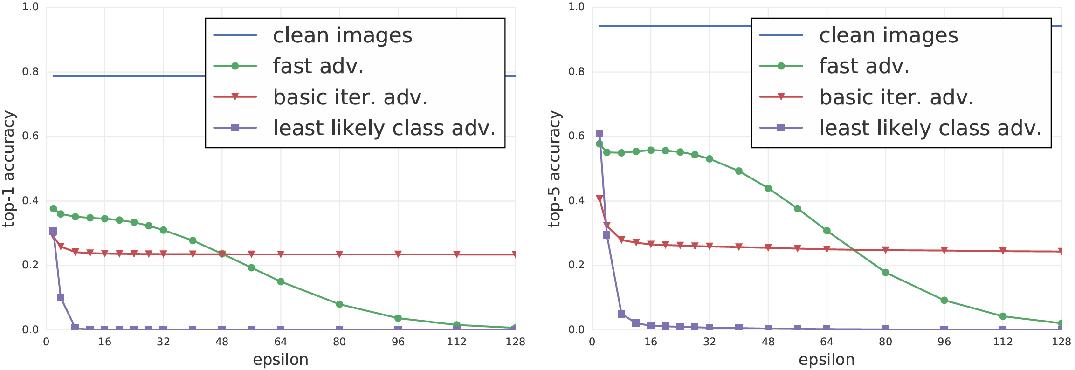


攻击效果
模型：Inception v3， 数据：ImageNet 验证集(50000张图像)
低扰动强度下，BIM性能明显优于FGSM
FGSM
无目标BIM
有目标BIM
Top-1准确率
Top-5准确率
扰动强度$ε$
扰动强度$ε$
Notes:
Inception v3 在受到不同对抗方法攻击时，其 Top-1 和 Top-5 准确率与“干净图像”（来自数据集的未修改图像）的差异不同。准确率是根据 ImageNet 数据集中的所有 50000 张验证图像计算得出的。在这些实验中，准确率从 2 到 128 不等。

Slide 36


攻击效果
模型：Inception v3，可视化图像来源于 ImageNet
BIM算法产生的对抗样本，具有更好的不可见性、更高的攻击成功率
左上: 原图
右上: FGSM $ε$=32
左下: 无目标BIM $ε$=32
右下: 有目标BIM $ε$=28

Slide 37

物理世界攻击
在物理世界中对抗样本攻击更具现实威胁，攻击者构造的对抗样本进入另一个系统至少需要经过相机拍摄过程，该过程会引入失真
引入物理失真的对抗样本是否还能使得模型误判
=
$$⨁$$
对抗样本
引入物理失真的对抗样本
对抗样本
物理失真
z·扎克伯格
or
M？
对抗样本
引入物理失真的对抗样本
人脸识别模型

Slide 38




物理世界攻击
打印会引入半色调失真，拍摄引入镜头畸变和内部成像失真，对拍照图像进行反畸变变换、定位、裁剪
原始数字图像
重新采集的数字图像
打印图像
相机拍照

Slide 39




物理世界攻击
对打印拍摄的鲁棒性
打印拍摄环境重新采集的数字图像
原始数字图像
l.l: 对最小可能类的目标BIM攻击
102张图片
Destruction rate: 原始的已经确认为有效的对抗样本中，再经过打印拍摄操作引入失真后，失效的比例
FSGM的攻击强度大于BIM，视觉效果不如BIM

Slide 40


物理世界攻击
对抗样本对于常见图像操作与变换的鲁棒性
改变亮度和对比度，对对抗性样本的影响不大

Slide 41


物理世界攻击
对抗样本对于常见图像操作与变换的鲁棒性
模糊、噪声和JPEG压缩对对抗样本具有较高破坏率

Slide 42
BIM方法
BIM以更小的步长多次应用FGSM，并在每次迭代后对生成的对抗样本的像素值进行裁剪，以保证每个像素的变化都足够小
优点：通过迭代产生更强的对抗样本，攻击效果更好
缺点：计算开销增加，扰动仍可能被检测到；难以抵抗蒸馏防御

Slide 43
2.4 C&W攻击
Carlini N, Wagner D. Towards evaluating the robustness of neural networks[C]//Proceedings of the 2017 IEEE Symposium on Security and Privacy. IEEE, 2017: 39-57.

Slide 44

Carlini & Wagner Attack
蒸馏（Distillation）：以标准方式在训练集上训练教师模型，使用教师模型为训练集中每个样本打软标签，再使用软标签训练新模型
蒸馏是防御FGSM和BIM等对抗样本攻击的有效方法
Notes:
蒸馏时，首先以标准方式在训练集上训练教师模型，然后使用教师模型为训练集中的每个样本加上软标签（教师网络的输出向量），进而使用软标签来训练出模型。
与传统蒸馏技术相比，对抗样本防御蒸馏有两个重大变化：1）教师模型和蒸馏模型的大小相同；2）防御性蒸馏使用较大的蒸馏强度来迫使学生模型的预测具有更高的置信度。

Slide 45







防御性蒸馏
蒸馏时，学生模型中softmax的T非常大（T=100）；为了适应教师模型的标签，其逻辑输出值Z会在学习过程中自适应的变得非常大。
测试时，学生模型的T设置为1；其大的逻辑输出值过的softmax（ T=1 ）后，对预测标签的置信度接近1。
1
2
3
0.0901
0.2447
0.6652
Softmax(T=1)
防御性蒸馏使得模型对于样本的梯度几乎为0
$$z$$
$$\hat{y}$$
正常训练模型
$z$：模型逻辑输出
$T$：温度系数，T越大，模型输出越平滑，预测标签的置信度越低；反之置信度越高
100
200
300
0.000000
0.000000
0.999999
Softmax(T=1)
$$z$$
$$\hat{y}$$
蒸馏学生模型

Slide 46



C&W攻击算法
Carlini和Wagner认为：蒸馏强度过大造成梯度几乎不存在，导致对抗样本攻击失败，进而提出基于目标函数优化的攻击算法
$$min D\left(x,x+δ\right)$$
$$s.t. C\left(x+δ\right)=t$$
$$x+δ{∈\left[0,1\right]}^{n}$$
$x$ ：输入图像
$𝒟(⋅)$：距离度量，如$L_{0},L_{1},L_{2}$等，衡量对抗扰动大小
$δ$ ：扰动； $C$：目标网络； $t$ ：指定错误类别
目标：找到一个$δ$，最小化目标函数，造成模型误分类
使目标模型产生指定类别误分类的约束条件 $C\left(x+δ\right)=t$ 是高度非线性的
现有算法难以直接求解该优化问题

Slide 47




C&W攻击算法
定义目标函数 𝒇(⋅) ，对优化问题进行变换
当且仅当 𝒇(𝒙+𝜹)≤𝟎 时，𝑪(𝒙+𝜹)=𝒕，即
$$f\left(x^{′}\right)={(\max_{i≠t}{{Z\left(x^{′}\right)}_{i}}−{Z\left(x^{′}\right)}_{t})}^{+}$$
${(a)}^{+}=max(a, 0)$ ，$Z{\left(x^{′}\right)}_{t}$ 表示对于扰动样本$x′$，目标模型输出层在类别t上的逻辑值
选取适当常数𝒄≥𝟎，用$L_{p}$范数实例化 𝓓，原优化问题就转化为：
$min {\left\|δ\right\|}_{p}+c·f\left(x+δ\right),$ $s.t. x+δ∈{[0,1]}^{n}$

Slide 48




C&W攻击算法
即对于边界约束$x+δ{∈\left[0,1\right]}^{n}$，通过变量代换，对新变量 𝛚 优化，代替对$δ$的优化，即：
$$x^{′}=x+δ=\frac{1}{2}\left(tanh\left(ω\right)+1\right)$$
因为−1≤ 𝑡𝑎𝑛ℎ(𝜔)≤1 ，所以上述表达式自动满足 𝑥+𝛿∈[0,1]
使用$L_{2}范数$作为距离度量$D$，目标函数的最终表达式为：

Slide 49


C&W攻击算法
目标函数 𝒇(⋅) 的其他变体，当且仅当 𝒇(𝒙+𝜹)≤𝟎 时，𝑪(𝒙+𝜹)=𝒕，如下
$$f_{1}\left(x^{′}\right)=−{loss}_{F,t}\left(x^{′}\right)+1$$
$$f_{2}\left(x^{′}\right)={(\max_{i≠t}{{F\left(x^{′}\right)}_{i}}−{F\left(x^{′}\right)}_{t})}^{+}$$
$$f_{3}\left(x^{′}\right)=softplus(\max_{i≠t}{{F\left(x^{′}\right)}_{i}}−{F\left(x^{′}\right)}_{t})−log⁡(2)$$
$f_{4}\left(x^{′}\right)={(0.5−{F\left(x^{′}\right)}_{t})}^{+}$
$$f_{5}\left(x^{′}\right)=−log(2{F\left(x^{′}\right)}_{t}−2)$$
$$f_{6}\left(x^{′}\right)={(\max_{i≠t}{{Z\left(x^{′}\right)}_{i}}−{Z\left(x^{′}\right)}_{t})}^{+}$$
$$f_{7}\left(x^{′}\right)=softplus(\max_{i≠t}{{Z\left(x^{′}\right)}_{i}}−{Z\left(x^{′}\right)}_{t})−log⁡(2)$$
$F$：目标模型， $t$：正确标签
${(a)}^{+}$：$max⁡(a, 0)$的简写
$$softplus\left(x\right)=log⁡(1+e^{x})$$
${loss}_{F,t}\left(x\right)$：针对输入$x$的交叉熵损失
$Z{\left(x^{′}\right)}_{t}$：对于扰动样本$x′$，目标模型输出层在类别t上的逻辑值

Slide 50

C&W攻击伪代码
# 输入：输入样本 x, 目标类别 t, 损失函数 f, 正则化参数 c, 最大迭代次数 max_iter, 学习率 lr
# 输出：对抗样本 x_adv
w = arctanh((x - 0.5) * 2) # 初始化变量 w
for iter in range(max_iter):
x_adv = 0.5 * (tanh(w) + 1) # 计算对抗样本 x_adv：
loss1 = f(x_adv, t) # 计算分类损失：目标为使模型的预测类别为目标类别 t
loss2 = ||x_adv - x||_2^2 # L2范数约束损失：使得对抗样本和原始样本之间的差异最小
loss = loss1 + c * loss2 # 总损失函数：分类损失 + 正则化参数 * 约束损失
grad = ∇_w loss # 计算损失函数对 w 的梯度
w = w - lr * grad # 使用梯度下降法更新 w
if attack_successful(x_adv, t): # 如果攻击成功，可提前停止迭代
break
return x_adv # 返回最终的对抗样本

Slide 51

攻击效果
数据集：MNIST ，CIFAR10，ImageNet的前1000张图片
模型： MNIST model, CIFAR10 model 和预训练的Inception v3

Slide 52




攻击效果
对角线表示原图，第$i$行第$j$列的图像表示类别$i$的图像被分类为类别$j$的对抗样本

Slide 53


攻击效果
和其它方法相比，CW是目前最强的白盒对抗样本攻击方法之一
数据集：MNIST
Best/worst case: 结果最优/差的前100张图片的平均性能
Average case: 1000张图片的平均性能
Mean: 生成对抗样本所造成的图像平均改动($L_{0}$: 像素数量； $L_{2}/$ $L_{∞}$：像素值)
Prop: 对抗样本攻击成功率

Slide 54

攻击效果
C&W攻击可以在蒸馏学生模型上生成有效的对抗样本
C&W攻击的优化目标直接作用于模型的逻辑输出，而不是基于softmax概率
这使得蒸馏防御所带来的预测概率锐化效果在C&W算法中失效
$$f\left(x^{′}\right)={(\max_{i≠t}{{Z\left(x^{′}\right)}_{i}}−{Z\left(x^{′}\right)}_{t})}^{+}$$
Notes:
论文没有给出BIM和FGSM的相关结果，只是从梯度为0的角度分析了BIM和FGSM的失效的原因。

Slide 55
C&W方法
C&W攻击设计了一个包含扰动强度和目标类别置信度的优化目标，通过变量替换来规避边界约束，并借助Adam优化器最小化优化目标以求解对抗样本
优点：攻击效果强，能生成难以检测的小扰动对抗样本，可以抵抗蒸馏攻击
缺点：计算成本较高

Slide 56
白盒对抗样本小结
方法 | 类型 | 优点 | 缺点
L-BFGS求解法 | 基于优化 | 利用二阶导数信息，生成较优扰动 | 计算开销大，生成对抗样本的效率比较低
FGSM | 基于梯度 | 简单快速，计算效率高 | 扰动较大，易被检测到；难以抵抗蒸馏防御
BIM | 基于梯度 | 通过迭代产生更强的对抗样本，攻击效果更好 | 计算开销增加，扰动仍可能被检测到；难以抵抗蒸馏防御
C&W攻击 | 基于优化 | 攻击效果强，能生成难以检测的小扰动对抗样本，可以抵抗蒸馏攻击 | 计算成本高于基于梯度的方法

Slide 57
白盒对抗攻击
三、黑盒对抗攻击
Notes:
以黑盒白盒的角度进行讲解

Slide 58
对抗样本（黑盒）
？
如何攻击
模型结构，参数未知，不能直接对样本求导！
Notes:
选取一个替代模型F，这可能需要一点关于目标模型输入和输出形式的先验知识，如当模型输入为图像，输出为类别时，选择一个CNN网络更好，替代模型的网络层数、卷积核参数等信息对最后的攻击效果影响较小。

Slide 59

对抗样本（黑盒）
直观思路：构造替代模型
收集大量数据$\left\{x_{1},x_{1},…x_{N}\right\}查询$目标黑盒模型$O(∙)，$使用$O\left(∙\right)$的预测作为样本标签$\left\{\left(x_{1},O\left(x_{1}\right)\right),\left(x_{2},O\left(x_{2}\right)\right),…(x_{N},O\left(x_{N}\right)),\right\}$
使用上述数据训练替代模型$F(∙)$
使用白盒对抗样本攻击算法根据$F(∙)$生成对抗样本，并使用对抗样本攻击$O(∙)$
收集足够数量的输入/输出对可能成本高昂，不切实际！

Slide 60
3.1 PBAAML攻击
Papernot, Nicolas, et al. "Practical black-box attacks against machine learning." Proceedings of the 2017 ACM on Asia conference on computer and communications security. 2017.

Slide 61


攻击方法
PBAAML：一种替代模型攻击法，使用更能体现模型决策边界的对抗样本查询目标模型，减少构造替代模型所需的查询次数
收集少量初始数据$S_{ρ=0}$， $S_{ρ=0}$和模型训练数据分布类似
选择替代模型结构$F$， $F一般采用$经典的神经网络结构，和目标模型O越相似越好
对于每个数据$x∈S_{ρ}$，输入目标模型中，得到软标签$O(x)$。
使用$S_{ρ}$与目标模型预测标签$O(x)$训练替代模型$F$。
Notes:
选取一个替代模型F，这可能需要一点关于目标模型输入和输出形式的先验知识，如当模型输入为图像，输出为类别时，选择一个CNN网络更好，替代模型的网络层数、卷积核参数等信息对最后的攻击效果影响较小。

Slide 62





攻击方法
扩充后的数据集靠近模型的决策边界，能够减少查询目标模型的次数
5. 在$S_{ρ}$数据基础上，利用Jacobian-based Dataset Augmentation来扩充数据集得到$S_{ρ+1}$：
$$S_{ρ+1}←\{x+λ⋅sgnJ_{F}\left[O\left(x\right)\right]:x∈S_{ρ}\}∪S_{ρ}$$
$J_{F}$表示雅可比矩阵，$O(x)$表示目标模型输入$x$时的预测标签，$J_{F}[O(x)]$为$F\left(x\right)$与$O(x)$间距离损失对于$x$的梯度
$$J_{F}\left[O\left(x\right)\right]=\frac{{∂|\left|O\left(x\right)−F\left(x\right)\right||}_{p}}{∂x}$$
6. 令$ρ=ρ+1$，重复步骤3~步骤5
Notes:
选取一个替代模型F，这可能需要一点关于目标模型输入和输出形式的先验知识，如当模型输入为图像，输出为类别时，选择一个CNN网络更好，替代模型的网络层数、卷积核参数等信息对最后的攻击效果影响较小。

Slide 63

攻击伪代码
# 输入：目标模型 $O$, 替代模型 $F$, 初始数据集 $S_{ρ=0}$, 迭代$查询的次数:\text{max}\text{_}\text{iter}$
# 输出：训练好的替代模型 $F$
$S_{ρ=0}$= initialize_initial_dataset() # 收集少量初始数据
$F$= initialize_substitute_model() # 选择替代模型 $F$
for iter in range(max_iter):
soft_labels = {$O(x):x∈S_{ρ}\}$ # 查询目标模型$O$，得到软标签$O(x)$
train_substitute_model($F$, $S_{ρ}$, soft_labels ) # 训练替代模型$F$
# 利用 Jacobian-based Dataset Augmentation 扩充数据集得到 $S_{ρ+1}$
$S_{ρ+1}$= $\{x+λ⋅sgnJ_{F}\left[O\left(x\right)\right]:x∈S_{ρ}\}∪S_{ρ}$
ρ = ρ + 1
return $F$ # 返回训练好的替代模型 $F$
Notes:
迭代查询次数是超参数

Slide 64

攻击效果
模型: MetaMind (www.metamind.io)，允许用户训练模型并提供API
数据：MNIST，目标模型：使用MNIST训练集全部60,000张图片训练
替代数据集：1） MNIST测试集中的150张图片，2）手动设计的新数据100张，部分样本如下
测试数据：使用MNIST测试集中的剩余9850张图片，用以测试目标和替代模型准确率并生成对抗样本
使用FGSM白盒攻击算法，基于替代模型生成测试数据的对抗样本

Slide 65

攻击效果
随着数据增强和训练的迭代次数增多，替代模型的准确率稳步提升
使用MNIST替代数据集训练的模型性能，略高于手动设计的数据集训练的模型

Slide 66

攻击效果
在扰动强度较大时（大于等于0.3），替代模型的对抗样本具有较强迁移性， 其中80%以上能够误导目标模型
扰动强度：
Success Rate: FGSM生成的对抗样本对于替代模型的攻击准确率
Transferability: 在成功攻击替代模型的对抗样本中，成功攻击目标模型的准确率

Slide 67
PBAAML攻击
使用更能体现模型决策边界的对抗样本查询目标模型，用以训练替代模型，根据替代模型生成对抗样本并应用到目标模型
优点：查询次数相对较少，无需访问模型内部信息，有先验信息效果更好，构建的替代模型，可很好地传递对抗样本攻击
缺点：仍然需要多次查询，频繁查询易被检测

Slide 68
3.2 单像素攻击
Su J, Vargas D V, Sakurai K. One pixel attack for fooling deep neural networks[J]. IEEE Transactions on Evolutionary Computation, 2019, 23(5): 828-841.

Slide 69



单像素攻击
仅修改样本图像中的一个像素，使样本被错误分类，该攻击可抽象为如下优化过程
$x=(x_{1},…{,x}_{n})$是原始自然图像，$x_{i}为x$的第$i$个像素
$f$为具有$n$输入的分类器， $f_{t}(x)$为分类器将样本$x$归到$t$类的概率
$adv$是设定的错误标签$，$ $e\left(x\right)=(e_{1},…{,e}_{n})$为添加的对抗扰动
$L_{0}$范数限制$e\left(x\right)$有n-d个元素为0，在单像素攻击中$d=1$

Slide 70

搜索空间可视化
在三维输入空间（即图像有三个像素）中，使用单像素和双像素扰动攻击的示意图
绿色点（球体）表示自然图像
单像素扰动的搜索空间是三条与自然图像点相交的垂直线，用红色和黑色条纹表示
双像素扰动的搜索空间是三个蓝色（阴影）的二维平面

Slide 71

差分进化算法
使用差分进化（DE, Differential Evolution）算法进行优化
1）将扰动编码为一个数组（候选解），一个候选解包含固定像素数量的扰动，每个扰动都是一个元组，包含五个元素：$(x,y)$坐标和该扰动的RGB值，每次扰动只修改一个像素
16 | 50
32 | 97
16 | 45
32 | 97
16 | 50
32 | 97
扰动数组：[0, 1, 12, 3, -5]
修改坐标为（0，1）的像素值
16 | 53
32 | 97
16 | 50
32 | 97
16 | 62
32 | 97
原始图像
扰动图像

Slide 72



差分进化算法
2）候选解（父代）的初始数量为400，每次迭代中，将使用常规的DE公式生成另外400个候选解（子代）：
$$x_{i}\left(g+1\right)=x_{r_{1}}\left(g\right)+F\left(x_{r_{2}}\left(g\right)−x_{r_{3}}\left(g\right)\right),{ r}_{1}≠r_{2}≠r_{3}$$
$x_{i}$是候选解（子代）的元素，$r_{1},r_{2},r_{3}$是随机数，$F$是设置为0.5的比例参数，$g$是当前一代（父代）的索引
同一个候选解里面图像的扰动像素位置一样，但扰动像素值不同！
候选解（父代）
随机挑选
Notes:
同一个候选解里面的图像的扰动像素位置一样，但扰动像素值不同

Slide 73


差分进化算法
3）生成后， $x_{i}\left(g+1\right)$与其相应的父代$x_{i}\left(g\right)$竞争，查询目标模型，正确标签上的置信度较低的个体将获胜，并存活下来，进入下一次迭代
目标模型
候选解（子代）
Notes:
同一个候选解里面的图像的扰动像素位置一样，但扰动像素值不同

Slide 74



单像素攻击效果
模型：ALLConv，NiN, VGG16
数据集：从CIFAR10随机选取500幅自然图像

Slide 75

单像素攻击效果
模型：ALLConv，NiN, VGG16
数据集：从CIFAR10随机选取500幅自然图像
干净样本的准确率
有目标攻击：对抗样本被分成指定错误类别的概率
无目标攻击：对抗样本被分错的概率
对抗样本平均置信度

Slide 76

单像素攻击效果
正确标签
错误标签（置信度）

Slide 77

多像素攻击效果
修改较多像素利于提升目标攻击准确率

Slide 78
单像素攻击
不断查询目标模型，通过差分进化算法逐步调整输入生成对抗样本
优点：无需访问模型内部信息，可以更改极少量像素生成对抗样本
缺点：查询次数多，攻击成本高，易被检测

Slide 79
3.3 ZOO攻击
Chen P Y, Zhang H, Sharma Y, et al. Zoo: Zeroth order optimization based black-box attacks to deep neural networks without training substitute models[C]//Proceedings of the 10th ACM workshop on artificial intelligence and security. 2017: 15-26.

Slide 80



ZOO攻击
Zeroth Order Optimization Based Black-box Attacks(ZOO)
思路：通过查询近似样本梯度来实现攻击
$f$损失函数，$x_{i}为$原始自然图像$x$的第$i$个像素
$h$是一个小的常数，如$h$=0.0001
$e_{i}$是一个标准基向量，在第$i$个分量上取1
如果每次只更改一个像素进行查询，对于一张$N×N$的$x$,
需要查询${2N}^{2}$次以获得样本梯度，效率低

Slide 81





ZOO攻击
为减少查询次数，采用坐标下降法更新样本
每次迭代随机选取一个坐标维度$i∈\{1, …, p\}$
然后寻找$δ^{∗}=−ηg_{i}$，将其叠加到$x$

Slide 82




优化器
为使用ADAM 和牛顿优化器的ZOO攻击
一阶导
二阶导

Slide 83



损失函数
ZOO损失函数
有目标
无目标
$t_{0}$和$t$分别为样本$x$的正确标签和目标标签，$F$为目标黑盒模型，$κ$为常数

Slide 84
ZOO攻击效果
数据集：MNIST 和CIFAR10中随机100张图片
模型： MNIST model, CIFAR10 model

Slide 85


ZOO攻击效果
ZOO 获得了与白盒 C&W 攻击相当的成功率和 $L_{2}$失真
显著优于使用 FGSM 和C&W的黑盒替代模型攻击

Slide 86


ZOO攻击效果
ZOO 与白盒 C&W 在MNIST上所产生的对抗样本视觉质量相当
(a):原图 (c) : 无目标对抗样本
(b) (d): 有目标对抗样本，每$i$列代表目标攻击类别为$i$

Slide 87

ZOO攻击
为了减少查询次数，每次查询估计一个坐标维度$i∈\{1, …, p\}$的梯度信息，并使用坐标下降法生成对抗样本
优点：查询次数相对较少，无需访问模型内部信息，成功率高
缺点：行为容易被检测

Slide 88
3.4 集成学习攻击
Liu Y, Chen X, Liu C, et al. Delving into transferable adversarial examples and black-box attacks[C] //Proceedings of the International Conference on Learning Representations. 2017.

Slide 89



集成学习攻击
如果某对抗样本对多个模型有效，那它也更有可能转移到其他模型
给定k个softmax输出为$J_{1},…,J_{k}$的白盒模型，原始图像$x$，真实标签$y$，基于集成的方法解决如下优化问题（有目标对抗样本攻击）：
${argmin}_{x^{∗}} −\log\left(\left(\sum_{i=1}^{k}{α_{i}⋅J_{i}\left(x^{∗}\right)}\right)⋅1_{y^{∗}}\right)+λ⋅d(x,x^{∗})$
$x^{∗}$是对抗样本，$1_{y^{∗}}$为目标标签$y^{∗}$的one-hot编码表示，$α_{i}$是集成模型的权重
优化该函数，可在扰动减小的同时，使对抗样本被集成模型分类到指定标签

Slide 90


集成学习攻击
基于C&W算法的集成学习攻击
$x$ ：输入图像
$x^{′}$ ：对抗样本；−1≤ tanh(𝜔)≤1 ，所以$x^{′}$∈[0,1]
$c\text{：}$超参数
$N$：集成目标模型总数， $f_{n}$为第$n$个模型对应的目标函数，模型之间结构或参数不同
$t$ ：指定错误类别
目标：找到$x^{′}$ ，和$x$尽可能接近，并使得所有模型误判
Notes:
$min {\left\|δ\right\|}_{p}+c·f\left(x+δ\right),$ $s.t. x+δ∈{[0,1]}^{n}$
这里f不是模型，是目标函数，

Slide 91
伪代码
# 输入：多个模型 M_1(θ_1), M_2(θ_2), ..., M_N(θ_N), 输入样本 x, 目标标签 t, 损失函数 f, 权重因子 λ, 学习率 η, 最大迭代次数 max_iter
# 输出：对抗样本 x_adv
w = arctanh((x - 0.5) * 2)；# 初始化重参数化变量 w
for iter in range(max_iter):
x_adv = 0.5 * (tanh(w) + 1) # 初始化对抗样本x_adv
# 定义损失函数：集成多个模型的损失
def ensemble_loss(w, t):
x_adv = 0.5 * (tanh(w) + 1)
loss = 0
for i in range(N):
loss += f(M_i(θ_i, x_adv), t)
return loss + λ * ||x_adv - x||_2 # L2正则化项，控制扰动幅度
grad = ∇_w ensemble_loss(w, t) # 计算损失函数对 w 的梯度
w = w - η * grad # 更新重参数化变量 w
# 将 w 转换为对抗样本 x_adv
x_adv = 0.5 * (tanh(w) + 1)
if all(M_i(θ_i, x_adv) != t for i in range(N)): # 检查是否所有模型都将对抗样本分类为目标标签 t
break
return x_adv
基于C&W算法的集成学习攻击伪代码
（有目标攻击）
Notes:
$min {\left\|δ\right\|}_{p}+c·f\left(x+δ\right),$ $s.t. x+δ∈{[0,1]}^{n}$
这里f不是模型，是目标函数，

Slide 92






攻击效果
在无目标攻击场景中那个，集成模型的对抗样本具有较强的迁移性
Root mean square deviation（RMSD）: 衡量对抗样本$x_{adv}$和干净样本$x$之间的距离，其中N为像素数量
有目标
无目标
单元格$(i,j)$：除模型$i$(行) 之外的四个模型集合生成的目标对抗图像中被模型 $j$ (列) 预测为目标标签的百分比（攻击成功率）
单元格$(i,j)$：除模型$i$(行) 之外的四个模型集合生成的目标对抗图像中被模型 $j$ (列) 预测为正确标签的百分比（攻击失败率）

Slide 93
集成学习攻击
使用多个开源模型作为替代模型，借助白盒算法生成对抗样本
优点：无需访问目标模型；适用于未知模型
缺点：成功率依赖替代模型与目标模型决策边界的相似性

Slide 94
黑盒对抗样本小结
方法 | 原理 | 优点 | 缺点
PBAAML | 基于查询构造替代模型，生成对抗样本并应用到目标模型 | 查询次数相对较少，无需访问模型内部信息，有先验信息效果更好 | 频繁查询易被检测
单像素攻击 | 查询目标模型，通过差分进化算法逐步调整输入生成对抗样本 | 无需访问模型内部信息，可以更改极少量像素生成对抗样本 | 查询次数多，攻击成本高，易被检测
ZOO | 通过查询估计一个坐标维度的梯度信息，使用坐标下降法生成对抗样本 | 查询次数相对较少，无需访问模型内部信息，成功率高 | 频繁查询易被检测
集成学习攻击 | 使用多个模型作为替代模型生成对抗样本 | 无需访问目标模型；适用于未知模型 | 成功率依赖替代模型与目标模型决策边界的相似性

Slide 95
白盒对抗攻击
四、对抗样本防御
Notes:
以黑盒白盒的角度进行讲解

Slide 96
4.1 对抗训练
Goodfellow I J, Shlens J, Szegedy C. Explaining and harnessing adversarial examples. ICLR. 2015

Slide 97


基本原理
在训练集中添加对抗样本，以防御对抗样本攻击
在损失函数中添加生成正则化项，以生成对抗样本并训练模型
令 $θ$ 表示模型参数，$x$ 表示输入图像，$y$ 表示 $x$ 的真实标签，$J\left(θ,x,y\right)$ 训练网络的损失函数，$∇_{x}$ 表示对 $x$ 求梯度，最大扰动为 $ε$ ，使用如下目标函数：
$$\tilde{J}\left(θ,x,y\right)=αJ\left(θ,x,y\right)+(1−α)J\left(θ,x+εsign(∇_{x}J\left(θ,x,y\right)),y\right)$$
前一项表示网络对原始图像的分类损失
后一项则表示网络对FGSM方法产生的对抗样本的分类损失

Slide 98

伪代码
# 输入：模型 f(θ), 训练数据 D, 损失函数 J, 学习率 α, 扰动强度 ε
# 输出：训练好的模型参数 θ
for epoch in range(num_epochs):
for (x, y) in D: # 遍历每一个训练样本 (x, y)
# 计算原始样本的梯度
grad = ${\text{∇}}_{\text{x}}$ J(θ, x, y)
# 生成对抗性样本
${\text{x}}_{\text{adv}}$= x + ε * sign(grad)
# 对模型进行对抗性训练，使用加权损失函数
loss = α * J(θ, x, y) + (1 - α) * J(θ, ${\text{x}}_{\text{adv}}$, y)
θ = θ - α * ${\text{∇}}_{\text{θ}}$ loss # 更新模型参数

Slide 99
防御效果
在MNIST数据集上，使用对抗样本训练的逻辑回归模型
相比正常训练版本，针对对抗样本的误判率从89.4%降低到了17.9%

Slide 100
对抗性训练
在模型训练的每个迭代中，都根据当前模型生成对抗样本；并使用对抗样本和正常样本同时训练模型
优点：防御效果显著，能提高模型的鲁棒性
缺点：显著增加模型的训练时长

Slide 101
4.2 外部检测
Akhtar N, Liu J, Mian A. Defense against universal adversarial perturbations[C]//Proceedings of the IEEE conference on computer vision and pattern recognition. 2018: 3389-3398.

Slide 102













外部检测
添加外部网络检测并修正添加通用对抗扰动的对抗样本
$$S$$
$$4$$
训练
$$3$$
$$1$$
$$2$$
$Univeral$
perturbation
$$ρ$$
1. 生成对于干净数据集$S$的通用扰动𝝆：
通用扰动：一个固定的与图像无关的扰动，会导致数据集中大多数图像的预测标签发生变化
$$\underset{I_{c}∼S}{P}(𝒞(I_{c})≠𝒞(I_{c}+ρ))≥δ \text{s}\text{.}\text{t}\text{. }∥ρ∥_{p}≤ξ$$
P代表事件的概率， $I_{c}$为数据集$S$的样本， 𝛿为阈值，量化多个图像添加上$ρ$后的的预测标签变化率， 𝜉限定扰动范围
Notes:
从干净的数据中，计算与图像无关的扰动，并用合成扰动进行增强。干净图像和扰动图像都被输入到扰动校正网络 (PRN)。通过将 PRN 附加到目标网络的第一层来学习 PRN，以便在 PRN 训练期间保持目标网络的参数不变。扰动检测机制从 PRN 的输入和输出之间的差异中提取判别特征并学习二元分类器。要对未见过的测试图像 Iρ/c 进行分类，首先计算 D(Iρ/c) = B(F(Iρ/c − R(Iρ/c)))。如果检测到扰动，则使用 R(Iρ/c) 作为分类器 C(.) 的输入，而不是实际测试图像。

Slide 103



外部检测
添加外部网络检测并修正添加通用对抗扰动的对抗样本
$$S$$
$$4$$
训练
$$3$$
$$1$$
$$2$$
$Univeral$
perturbation
$$ρ$$
2. 对通用扰动𝝆进行增强，向𝝆上添加随机噪声$n$，并将扰动限定在$ξ$内：
$$\text{ρ}←\{\text{ρ}+n∼\text{uniform}\left(0, 1\right)⊙ξ\}∪\text{ρ}$$
$⊙$表示逐元素相乘，$n⊙ξ∈[−ξ,ξ]$
Notes:
从干净的数据中，计算与图像无关的扰动，并用合成扰动进行增强。干净图像和扰动图像都被输入到扰动校正网络 (PRN)。通过将 PRN 附加到目标网络的第一层来学习 PRN，以便在 PRN 训练期间保持目标网络的参数不变。扰动检测机制从 PRN 的输入和输出之间的差异中提取判别特征并学习二元分类器。要对未见过的测试图像 Iρ/c 进行分类，首先计算 D(Iρ/c) = B(F(Iρ/c − R(Iρ/c)))。如果检测到扰动，则使用 R(Iρ/c) 作为分类器 C(.) 的输入，而不是实际测试图像。

Slide 104



外部检测
添加外部网络检测并修正添加通用对抗扰动的对抗样本
$$S$$
$$4$$
训练
$$3$$
$$1$$
$$2$$
$Univeral$
perturbation
$$ρ$$
3. 固定目标网络$𝒞(∙)$，训练PRN网络$ℛ(∙)$：
$$\min_{θ_{R}}{\sum_{i=1}^{N}{L(𝒞\left(I_{c}\right), 𝒞(ℛ(I_{ρ})))}}$$
$θ_{R}$ PRN网络的参数$，$ $I_{ρ} =I_{c}+ρ$为添加通用对抗扰动的样本
Notes:
从干净的数据中，计算与图像无关的扰动，并用合成扰动进行增强。干净图像和扰动图像都被输入到扰动校正网络 (PRN)。通过将 PRN 附加到目标网络的第一层来学习 PRN，以便在 PRN 训练期间保持目标网络的参数不变。扰动检测机制从 PRN 的输入和输出之间的差异中提取判别特征并学习二元分类器。要对未见过的测试图像 Iρ/c 进行分类，首先计算 D(Iρ/c) = B(F(Iρ/c − R(Iρ/c)))。如果检测到扰动，则使用 R(Iρ/c) 作为分类器 C(.) 的输入，而不是实际测试图像。

Slide 105



外部检测
添加外部网络检测并修正添加通用对抗扰动的对抗样本
$$S$$
$$4$$
训练
$$3$$
$$1$$
$$2$$
$Univeral$
perturbation
$$ρ$$
4. 固定PRN网络$ℛ(∙)$，训练判别网络$ℬ(ℱ(∙))$，训练数据为：
$$\left\{I_{c}−ℛ\left(I_{c}\right), 0\right\}/\left\{I_{ρ}−ℛ\left(I_{ρ}\right), 1\right\}$$
$利用$PRN网络的输入和输出之间的残差做检测，干净样本残差的标签为0，扰动样本残差的标签为1
Notes:
从干净的数据中，计算与图像无关的扰动，并用合成扰动进行增强。干净图像和扰动图像都被输入到扰动校正网络 (PRN)。通过将 PRN 附加到目标网络的第一层来学习 PRN，以便在 PRN 训练期间保持目标网络的参数不变。扰动检测机制从 PRN 的输入和输出之间的差异中提取判别特征并学习二元分类器。要对未见过的测试图像 Iρ/c 进行分类，首先计算 D(Iρ/c) = B(F(Iρ/c − R(Iρ/c)))。如果检测到扰动，则使用 R(Iρ/c) 作为分类器 C(.) 的输入，而不是实际测试图像。

Slide 106


外部检测
添加外部网络检测并修正添加通用对抗扰动的对抗样本
$$S$$
$$4$$
测试
$$3$$
$$1$$
$$2$$
$Univeral$
perturbation
$$ρ$$
给定待测样本$I_{t}$
先使用判别网络判断是否为对抗样本$ℬ\left(ℱ\left(I_{t}−ℛ\left(I_{t}\right)\right)\right)=0/1$
若是对抗样本，将$ℛ\left(I_{t}\right)$喂入目标网络$𝒞(∙)$；否则，将原图$I_{t}$喂入$𝒞(∙)$
Notes:
从干净的数据中，计算与图像无关的扰动，并用合成扰动进行增强。干净图像和扰动图像都被输入到扰动校正网络 (PRN)。通过将 PRN 附加到目标网络的第一层来学习 PRN，以便在 PRN 训练期间保持目标网络的参数不变。扰动检测机制从 PRN 的输入和输出之间的差异中提取判别特征并学习二元分类器。要对未见过的测试图像 Iρ/c 进行分类，首先计算 D(Iρ/c) = B(F(Iρ/c − R(Iρ/c)))。如果检测到扰动，则使用 R(Iρ/c) 作为分类器 C(.) 的输入，而不是实际测试图像。

Slide 107

防御效果
ImageNet 验证集，10000张图像用以生成通用对抗扰动，剩余40000张做测试
在外部检测网络和RPN修正网络支持下，GoogleNet对于对抗样本的分类准确率提升77%

Slide 108
外部检测
添加外部网络以检测并修正对抗样本
优点：不涉及修改模型结构，灵活性高
缺点：仅在通用对抗扰动上做了验证，对于其他对抗攻击方法的泛化性还有待验证

Slide 109
对抗样本防御小结
方法 | 原理 | 优点 | 缺点
对抗训练 | 将对抗样本加入训练集中，使模型在训练中学会抵御扰动 | 防御效果显著，能提高模型的鲁棒性 | 显著增加计算成本，训练时间更长
检测与转化 | 检测输入是否为对抗样本，若是则通过扰动修正网络转化为正常样本 | 不涉及修改模型结构，灵活性高 | 仅在通用对抗扰动上做了验证，对于其他对抗攻击方法的泛化性还有待验证

Slide 110
课后作业
课程网站 https://fdmas-ais.github.io 提供了 6 个预训练的基础模型，包括 AlexNet-CIFAR10、AlexNet-MNIST、GoogleNet-CIFAR10、GoogleNet-MNIST、ResNet18-CIFAR10 和 ResNet18-MNIST
请随机选择一个预训练模型，复现课堂讲述的至少一种对抗样本攻击方法（白盒或黑盒均可），并撰写实验报告

Slide 111
谢 谢！

